Slide 1

Nexusdev - Vizsgaremek
Készítette: Farkas Miklós, Simó Zsolt, Medgyes Vendel

Slide 2
Alapötlet
Hiánypótló platform fejlesztési megrendelésekhez
Átlátható kommunikáció fejlesztő és ügyfél között
Webes és asztali felületen is használható
Notes:
Miki

Slide 3
Mik voltak a céljaink?
Egyszerű megrendelési folyamat
Élő chat az ügyfél és a fejlesztők között
Admin felület a projektek kezeléséhez
Valós, piacképes szolgáltatás modellje
Notes:
Miki

Slide 4
Felhasznált technológiák/ fejlesztői környezetek
Frontend: Vite React
Backend: NodeJs Express
Adatbázis: InnoDb
Alkalmazás: C# WPF
Design: Figma
Tervezés: LucidChart
Visual Studio Code
PhpMyadmin, Apache
Visual Studio
GitHub( verziókezelés )
Trello( feladatok követése )
Notes:
Simo

Slide 5
Program funkciói
Regisztráció, Bejelentkezés
Rendelés készítés illetve élő chat funkció
Profil adatmodosítások
Notes:
Vendel

Slide 6
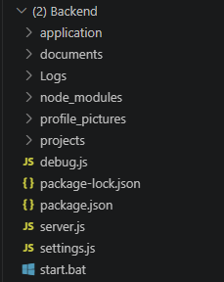
Backend
Node.js környezet
Express keretrendszer
Rest API alapú kommunikáció
Notes:
simo

Slide 7
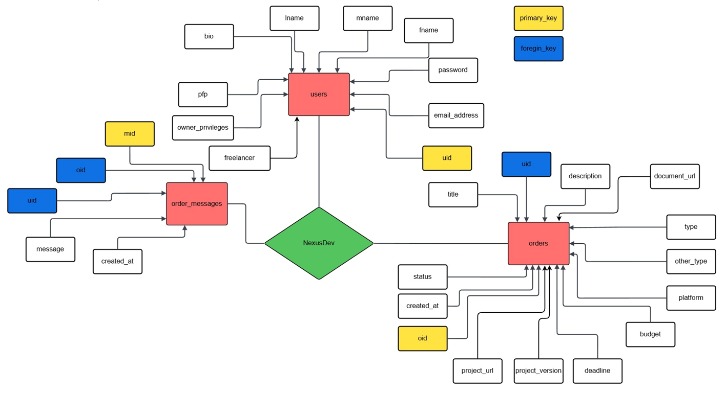
Adatbázis tervezése
3 fő tábla:
Users
Orders
Order_messages
Kapcsolatok és kulcsok
Normalizált szerkezet (3NF)
Notes:
vendel

Slide 8
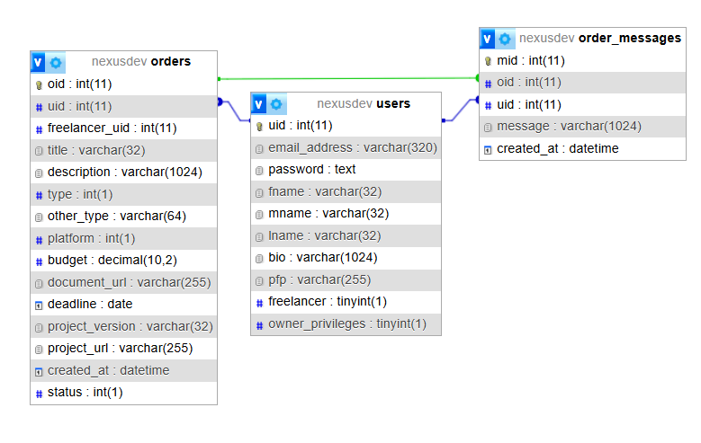
Elkészült adatbázis
Chat üzenetek tárolása
Küldő, időbélyeg
Kapcsolat rendeléshez és felhasználóhoz
Valós idejű kommunikáció alapjai
Notes:
vendel

Slide 9
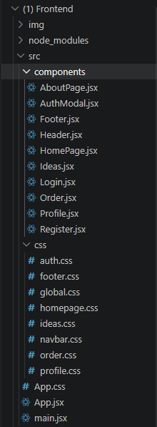
Frontend
React + Vite
ReactBootstrap, Bootstrap
Komponens alapú felépítés
Notes:
A frontend egy React alapú, Vite-tel felépített alkalmazás, ami gyors fejlesztést és tiszta projektstruktúrát ad. A legfontosabb tervezési elv a komponens alapú gondolkodás: a felület kisebb, újrahasznosítható egységekből áll. Ennek az az előnye, hogy könnyebb fejleszteni, tesztelni és később bővíteni is.
A projektben külön oldalszintű komponensek vannak, például a kezdőoldal, bemutatkozó oldal, ötletelős oldal, rendelés és profil oldal. Ezek a fő funkciókat fedik le, és mindegyiknek saját felelőssége van. Emellett vannak közös elemek, például a fejléc és a lábléc, amelyek minden oldalon egységes megjelenést adnak.
A felhasználókezelés külön komponensekkel történik: bejelentkezés, regisztráció és egy autentikációs modal ablak. Ez azért jó, mert a hitelesítési logika elkülönül az üzleti funkcióktól, így átláthatóbb marad a kód.
A stílusok modulárisan, külön CSS fájlokban vannak kezelve. Ez segít abban, hogy egy-egy oldal vagy funkció kinézete ne keveredjen más részekkel. Összességében ez a struktúra skálázható: ha új funkció érkezik, új komponenst adunk hozzá a meglévő rendszerhez, anélkül hogy az egész alkalmazást át kellene szervezni.

Slide 10
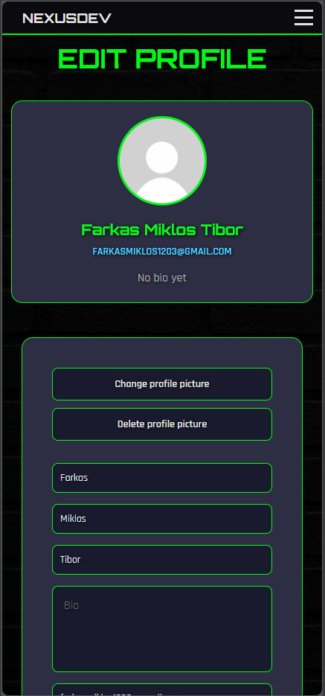
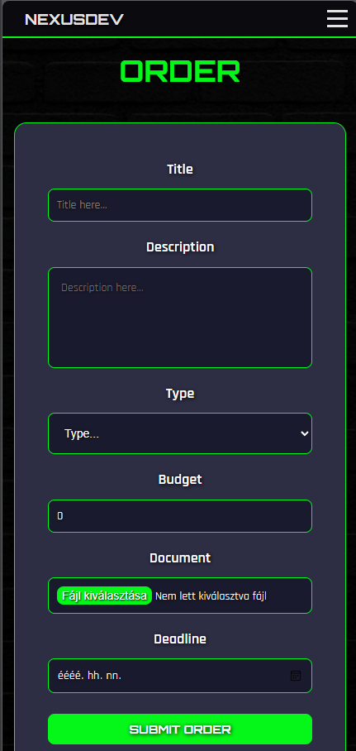
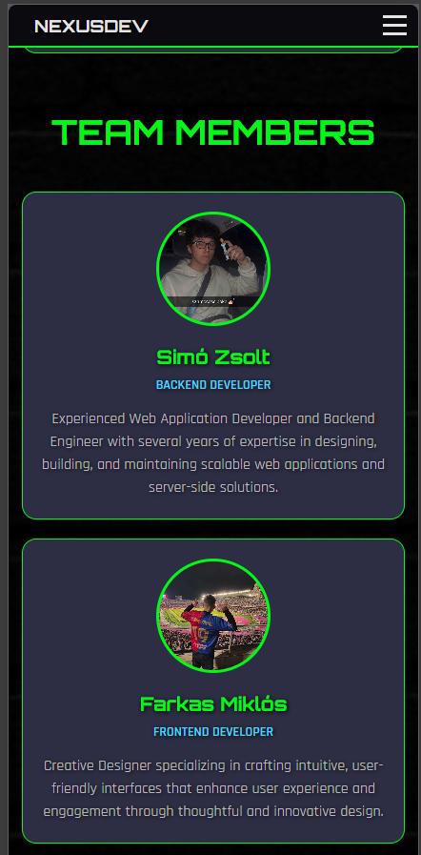
Reszponzivitás
Notes:
A reszponzivitás célja, hogy az alkalmazás asztali gépen, tableten és mobilon is jól használható legyen. Nem csak arról van szó, hogy minden “elférjen” a képernyőn, hanem arról is, hogy a felhasználói élmény minden eszközön konzisztens maradjon.
A felület kialakításánál mobil-első megközelítést érdemes követni: először a kisebb kijelzőre tervezzük meg a tiszta, lényegre törő elrendezést, majd ezt bővítjük nagyobb képernyőkre. Így biztos, hogy a legszűkebb helyzetben is jól működik az alkalmazás. A layoutok rugalmasak: a blokkok egymás alá rendeződnek mobilon, nagyobb képernyőn pedig több oszlopban is megjelenhetnek.
A töréspontokkal szabályozzuk, mikor változzon az elrendezés, a betűméret vagy a térköz.
Kiemelten fontos az olvashatóság: megfelelő kontraszt, kényelmes betűméret és jól elkülöníthető tartalmi egységek.
Mobilon külön figyelni kell arra, hogy a gombok és kattintható elemek elég nagyok legyenek az érintéshez, és legyen köztük elég hely, hogy ne történjen félrekattintás.
Egy kett helyen boostrapet hasznaltam
A frontendben a reszponzivitást nem Bootstrap-pel oldottam meg, hanem saját, komponensenként szétválasztott CSS fájlokkal
Egyes elemeknel a media querykkel külön kezeltem a kisebb kijelzőket.
Illetve a navbar menupontnal hamburger menut hasznalok

Slide 11

Jövöbeli tervek
Online fizetés
Nyelvforditó gomb
Notes:
miki

Slide 12
Csapatfelosztás
Simó Zsolt
Farkas Miklós
Medgyes Vendel
Backend szerver
Controller
Asztali alkalmazás
Frontend
Controller
Dokumentáció
Adatbázis
Tesztelés
Dokumentáció
Notes:
Mindeki a sajat maga dolgat elmondja

Slide 13
Köszönjük a figyelmet!
Notes:
Atvaltunk az oldalra

